Slide 1

Python Quick Tutorial
(2)-Begin to write Python programs
Hsueh-Ting Chu

Slide 2
課程大綱-程式設計簡介
(1) HelloWorld program
(2) Screen printing functions of various data types
(3) N ways to print a 99 multiplication table

Slide 3

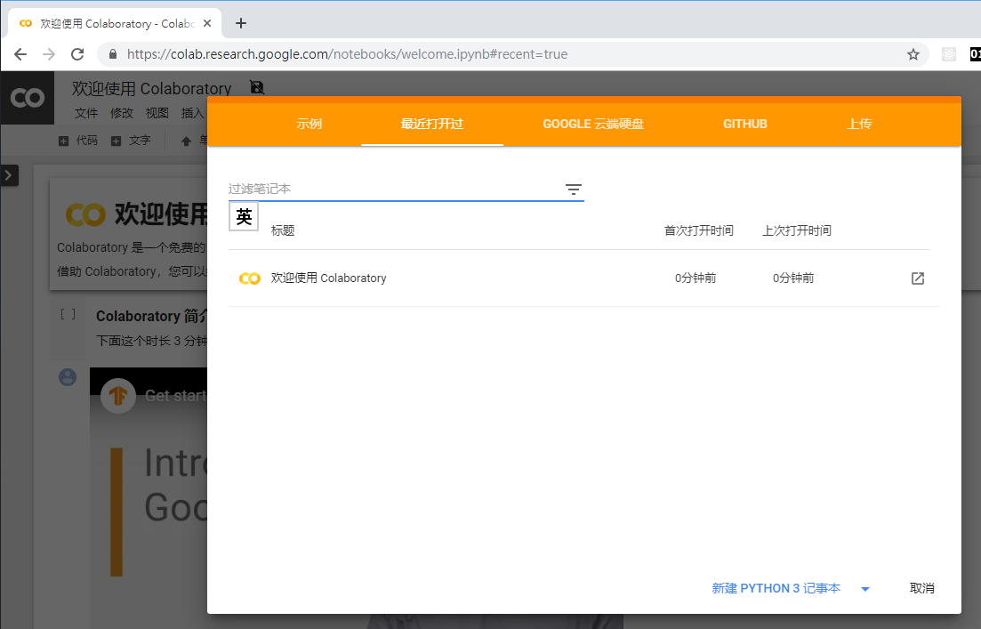
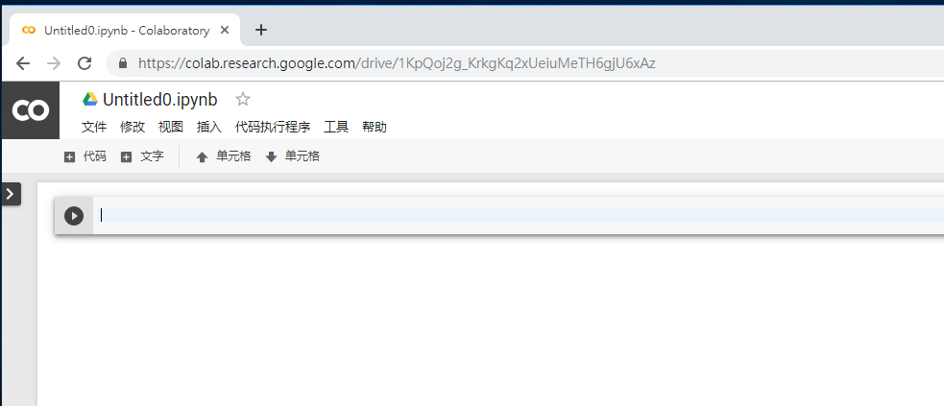
(1.a)打開Colab

Slide 4
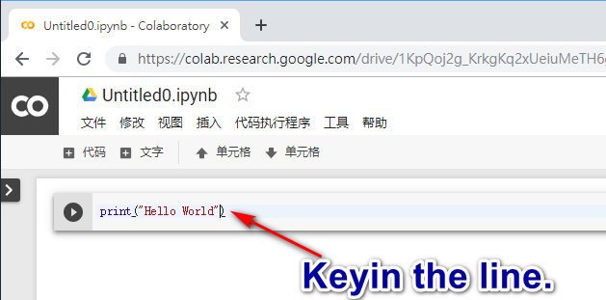
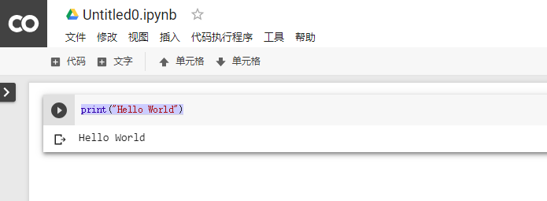
(1.b) 鍵入第一行程式
按執行鍵
print("Hello World")
程式輸出

Slide 5
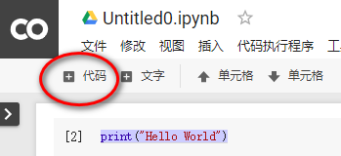
(1.c) 新增代碼區塊
print("Hello World")

Slide 6
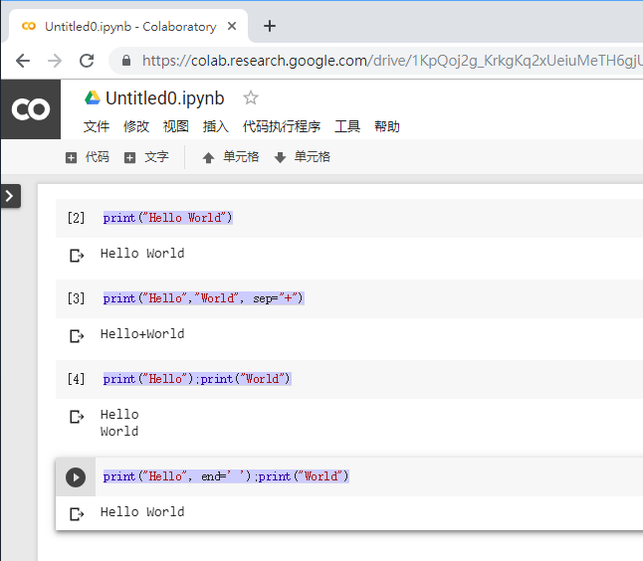
(1.d) 各種不同的print()
print("Hello" World")
print("Hello","World", sep="+")
print("Hello");print("World")
print("Hello", end=' ');print("World")
sep -- 間隔，預設值是一個空格。
end --結尾，預設值是分行符號 \n。

Slide 7
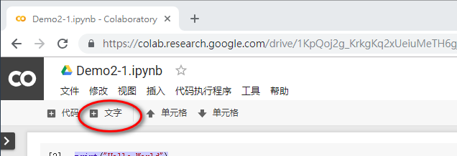
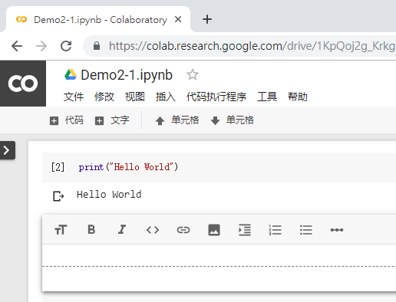
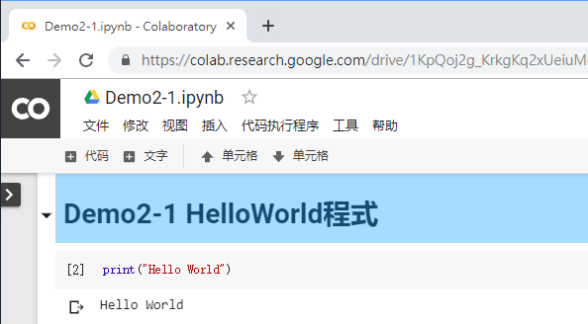
(1.e) 新增文字區塊當程式標頭
#Demo2-1 HelloWorld程式

Slide 8
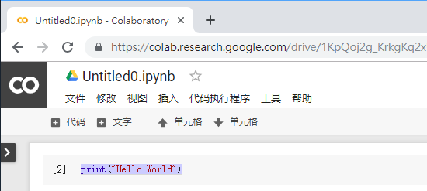
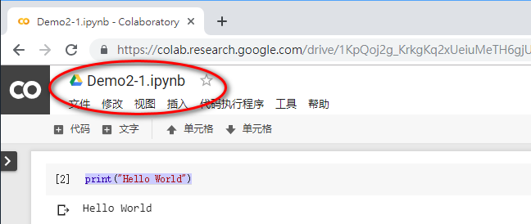
(1.e) 把程式筆記本存檔

Slide 9
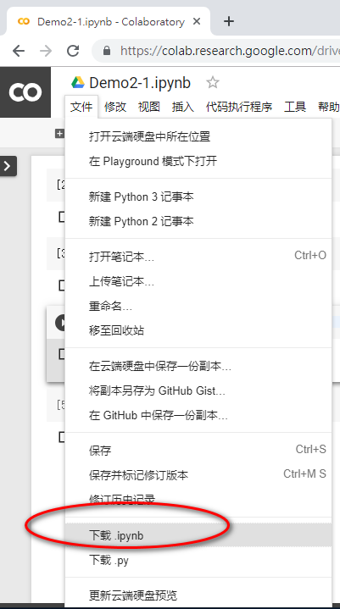
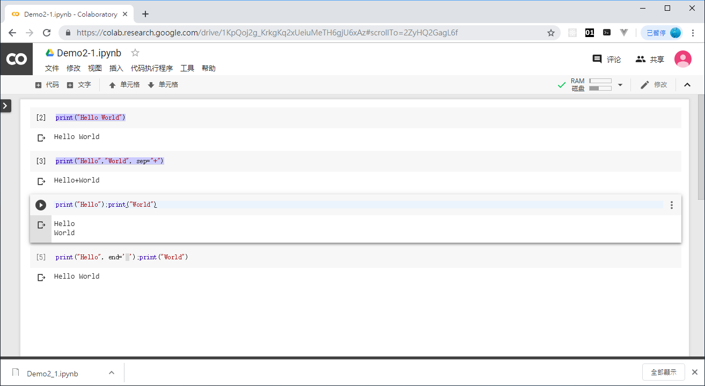
(1.f) 下載程式筆記本

Slide 10
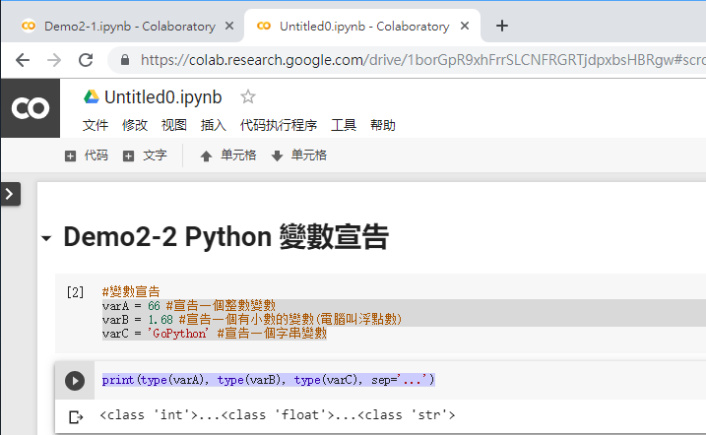
(2.a)各種變數的資料型別
變數名稱=數值
Var = 1.55
說明：
varA = 66 #宣告一個整數變數
varB = 1.68 #宣告一個有小數的變數(電腦叫浮點數)
varC = 'GoPython' #宣告一個字串變數
print(type(varA), type(varB), type(varC), sep='...')
type(var)會告訴我們 變數的型別。
#後面是說明文字，程式不會執行這部份

Slide 11
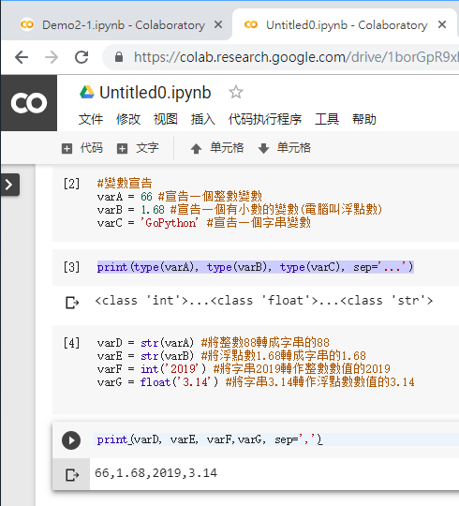
(2.b) 數值和字串的轉變
變數名稱=int(字串變數)
變數名稱=str(數值變數)
說明：
varD = str(varA) #將整數88轉成字串的88
varE = str(varB) #將浮點數1.68轉成字串的1.68
varF = int('2019') #將字串2019轉作整數數值的2019
varG = float('3.14') #將字串3.14轉作浮點數數值的3.14
print(varD, varE, varF,varG, sep=',')

Slide 12
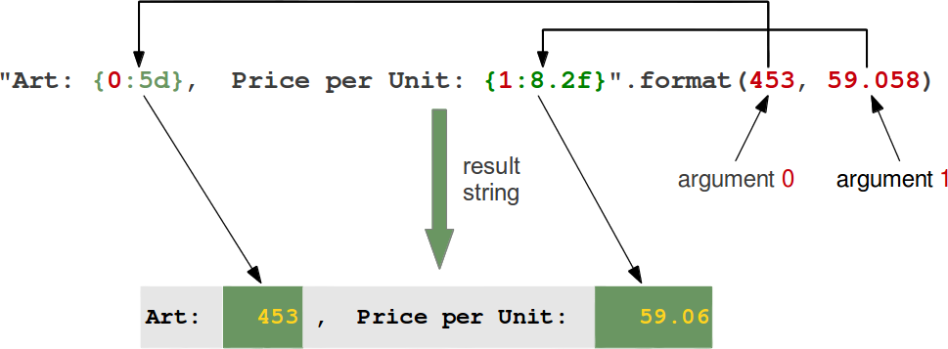
(2.c) 格式化字串
Var = “{} {}”.format(varA, varB)
說明：
{0:5d} #將後面第0個變數以寛度5格印成整數字串
{1:8.2f} #將後面第1個變數以寛度8格印成成小數2位的字串

Slide 13
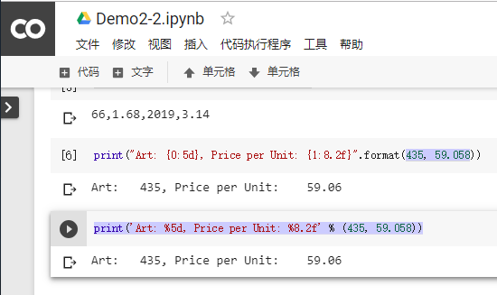
(2.d) 格式化列印函數
變數名稱=int(字串變數)
變數名稱=str(數值變數)
說明：
新型格式化列印
print("Art: {0:5d}, Price per Unit: {1:8.2f}".format(435, 59.058))
舊型格式化列印
print('Art: %5d, Price per Unit: %8.2f' % (435, 59.058))

Slide 14
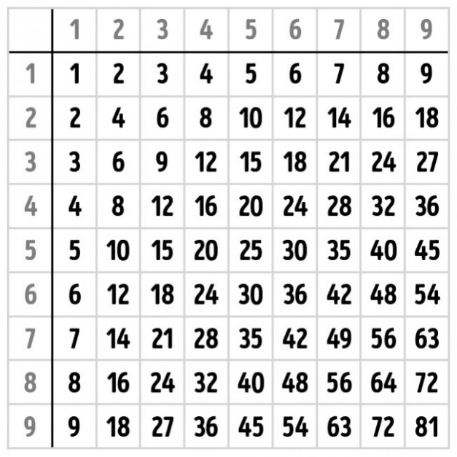
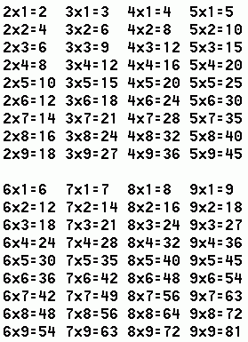
(3.a)目不同的列印99乘法表

Slide 15
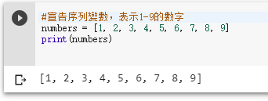
(3.b) 表示1-9的數字
變數名稱=[1, 2, 3, 4, 5, 6, 7, 8, 9]
[ ]叫序列(list)，排入各種變數
說明：
numbers = [1, 2, 3, 4, 5, 6, 7, 8, 9]
print(numbers)

Slide 16
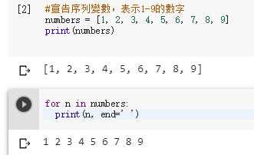
(3.c) 輪流印出1-9的數字
簡單for迴圈
for n in numbers:
說明：
for n in numbers:
print(n, end=' ')
1. 使用for迴圈，反覆(iterate)從序列numbers中取出n變數
2. 迴圈中的代碼要縮排(indent)

Slide 17

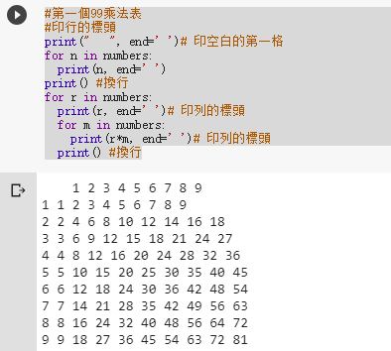
(3.d) 印出第1個99乘法表
for r in numbers:
for m in numbers:
說明：
如何將印出來的99乘法表排整齊?

Slide 18
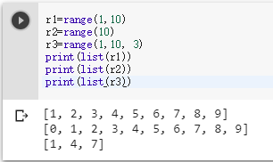
(3.e) 使用range函數
numbers = [1, 2, 3, 4, 5, 6, 7, 8, 9]
numbers = range(1, 10)
說明：
range(start, stop[, step])
start:開始計數值。默認是從 0 開始。
例如range(5)=range(0,5);
stop:結束計數值，但不包括 stop。
例如：range(0,3)=[0, 1, 2]沒有3
step：步長，默認為1。
例如：[2, 4, 6, 8] = range(2, 10, 2)

Slide 19
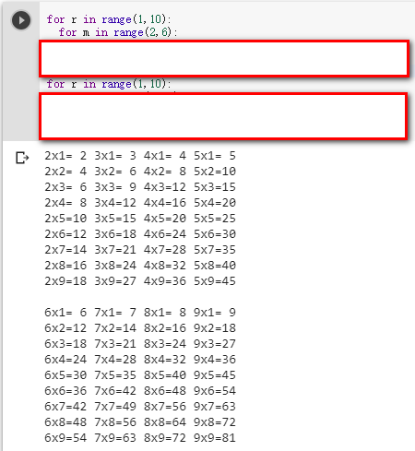
(3.f) 印出第2個99乘法表
for r in range(1,10):
for m in range(2,6):
說明：
如何完成右側的程式以列印整齊的99乘法表?

Slide 20
REVIEWS：
(1) print()函數如何間隔不同參數？
(2) print()函數如何控制列印寛度一樣？
(3) range(), list()函數是做什麼的?
(4) For迴圈的冒號(:)是做什麼的?

Slide 21
單元2的習題：
(1) 完成步驟(3.d)的格式化輸出
(2) 完成步驟(3.e)的迴圈

